Slide 1
Загадки

Slide 2
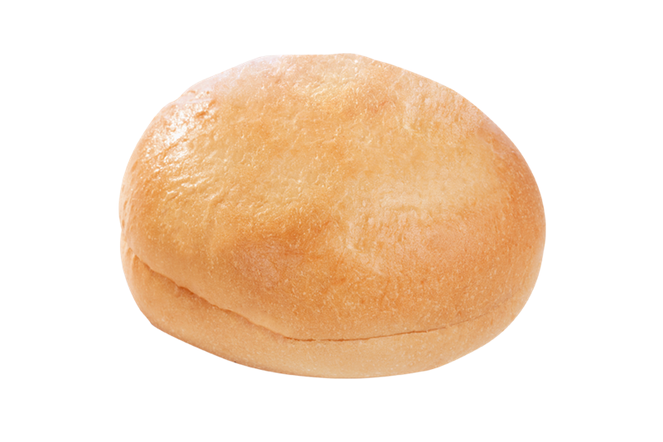
Рыжая косичка,
Хлебушка сестричка,
Кушают с чаем,
Скажите, как её называем?
(Булка)

Slide 3
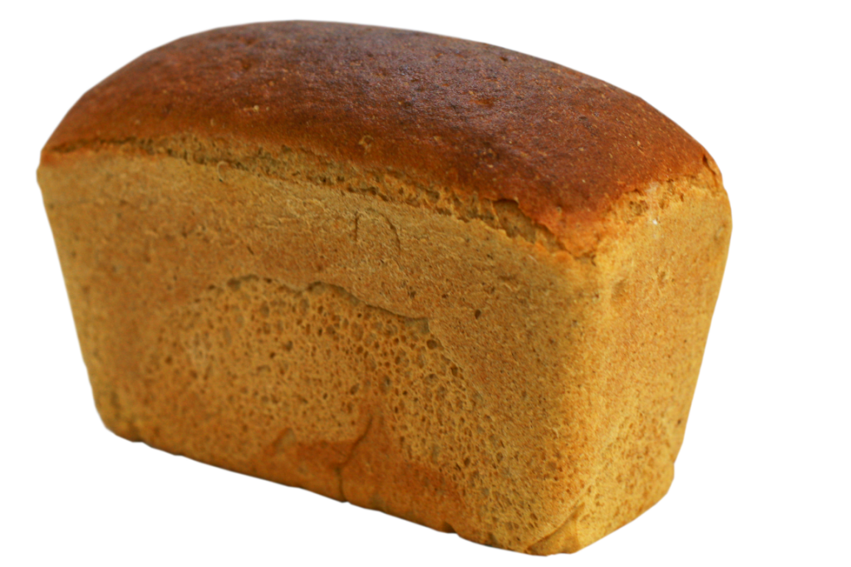
Бываю кирпичом,
Бываю кругляшом,
Если ломать рассыпаюсь, Как же я называюсь?
(Хлеб)

Slide 4
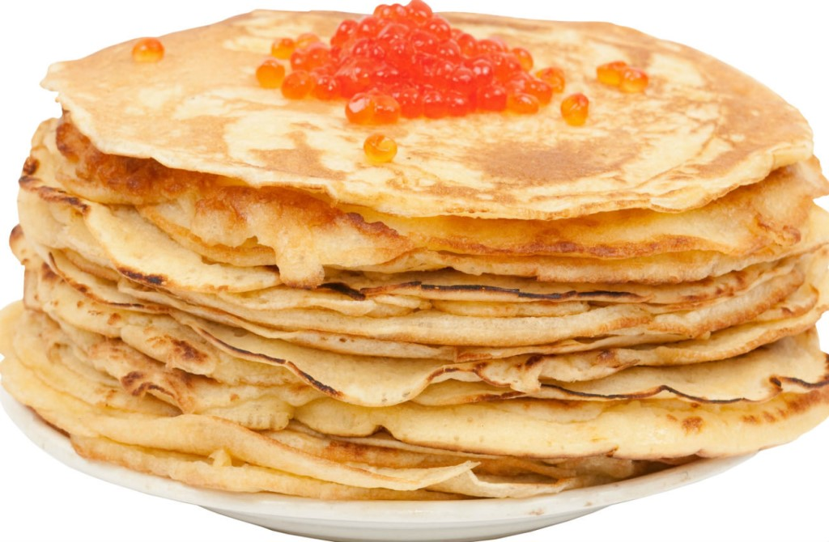
Что на сковородку наливают
Да вчетверо сгибают?
(Блины)

Slide 5
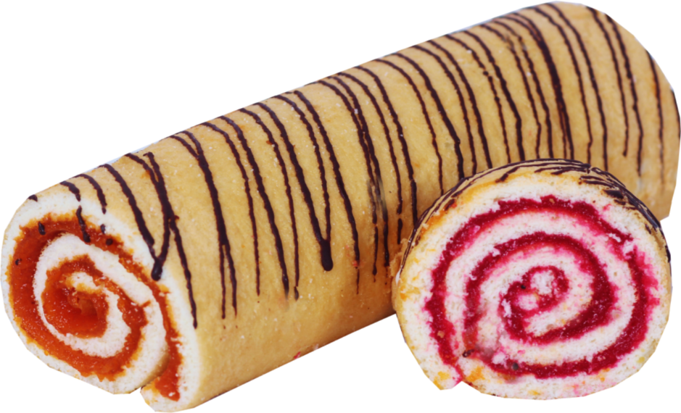
То, о чем загадка здесь,
Хорошо с чайком поесть,
С виду – маленький батон
И с начинкой сладкой он.
(Рулет)

Slide 6
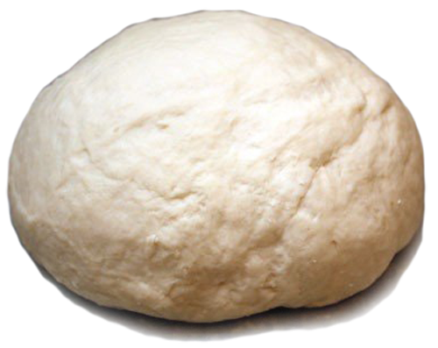
Я пузырюсь и пыхчу,
Жить в квашне я не хочу.
Надоела мне квашня,
Посадите в печь меня.
(Тесто)

Slide 7
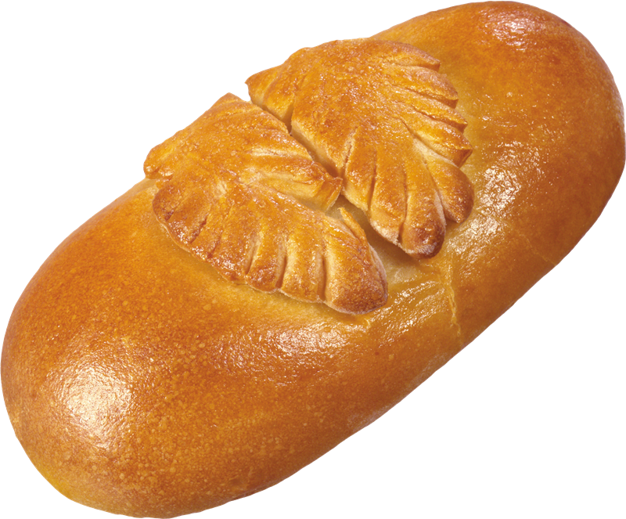
В кусочке сдобного теста
Нашлось для начинки место,
Внутри него не бывает пусто –
Есть мясо или капуста.
(Пирожок)

Slide 8
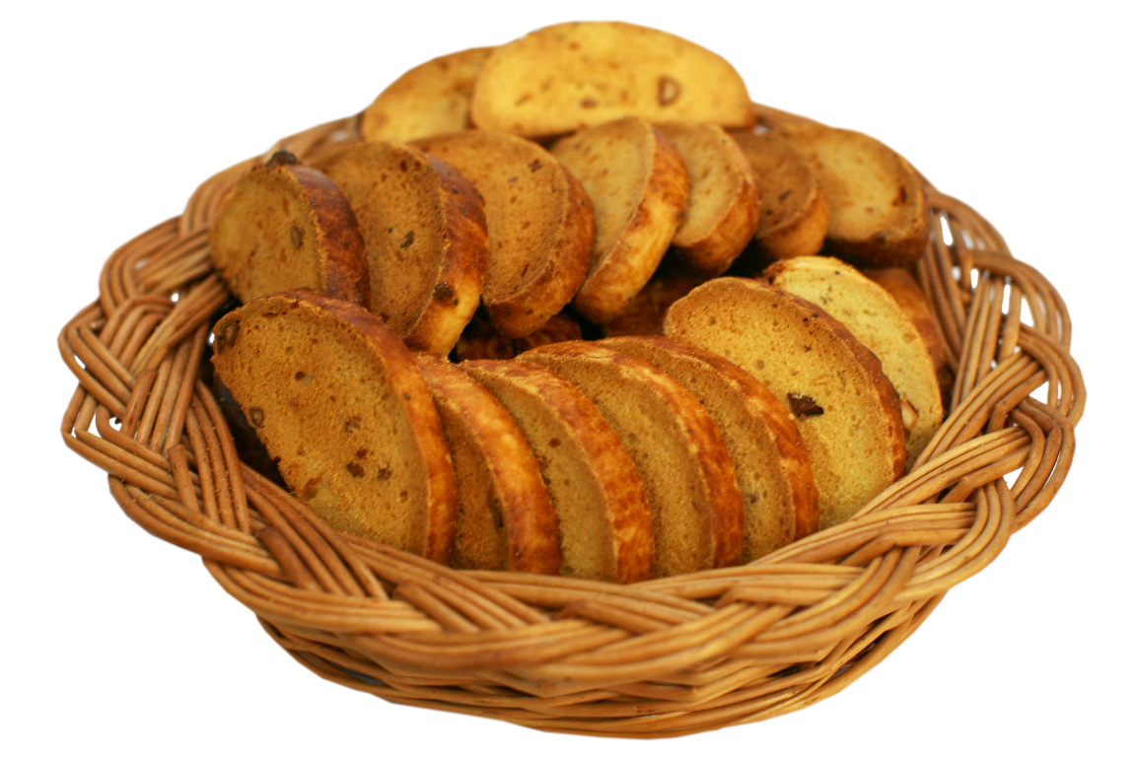
Если буханку ножом измельчить,
Эти кусочки в печи подсушить,
Смело с собою в поход их бери,
Ведь получаешь всегда…
(Сухари)

Slide 9
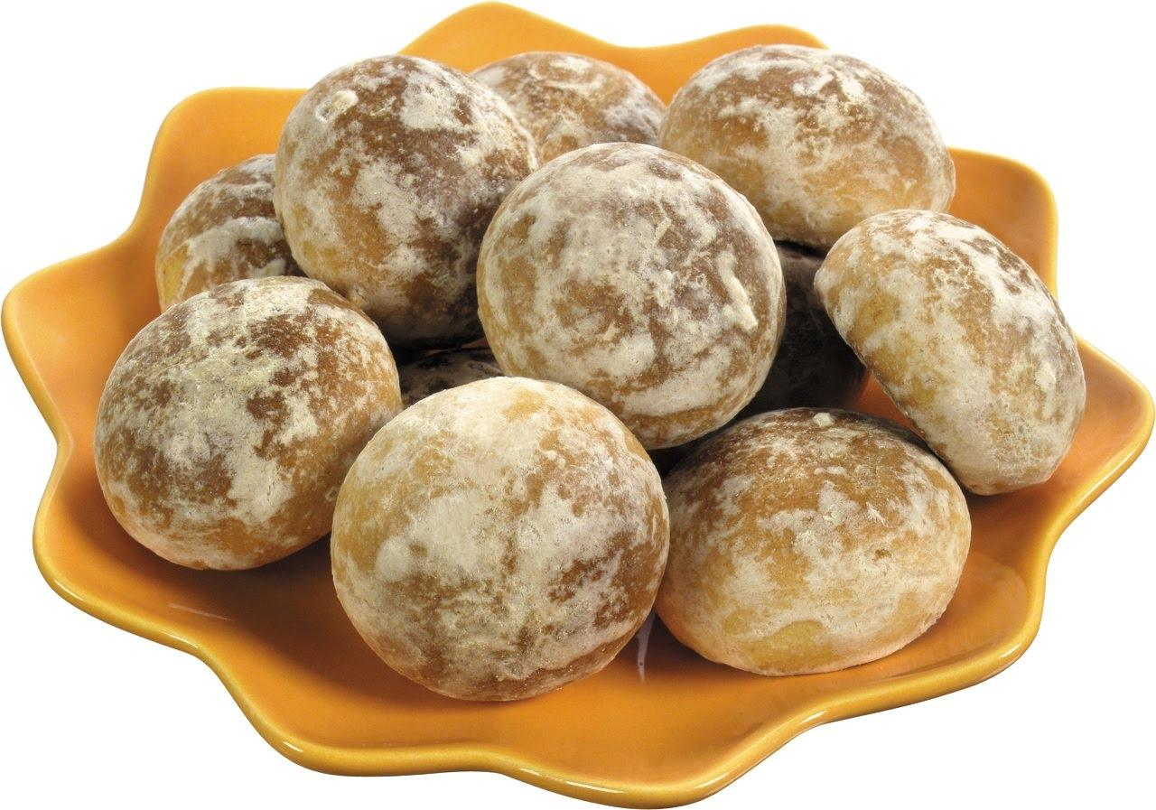
Это печенье в глазури обычно,
В виде лепешки, фигурки привычной.
Сладкое, мятное…
Ставь быстро чайник,
Если к столу принесет кто-то…
(Пряник)

Slide 10
В день веселых именин Выпекают хлеб один, Поскорее называй
Выпекают ….
(Каравай)

Slide 11
Он на ладошке стоит И усами шевелит. Разомнёшь его в ладони — Золотым зерном набит.
(Колос)

Slide 12
Интернет-ресурсы
1. https://yuzhahleb.ru/
2. http://bientasty.ru/retsept-blinov-bliny-drozhzhevye-na-moloke/
3. https://i5.stat01.com/2/1647/116466845/795f32/testo-drozhzhevoe-dlya-pirogov-500g-sobstvennoe-proizvodstvo.png
4. https://cs13.pikabu.ru/post_img/2019/08/13/4/og_og_1565671073218388496.jpg
5. http://4.bp.blogspot.com/-ElnwXsaFkxU/UVX0696CFwI/AAAAAAABIb0/r29vFDnlxYk/s1600/ALIMENTOS+BOLLERIA+%2528129%2529.png
6. https://deal.by/p61618066-pryaniki-diskontom;wholesale.html
7. https://tortmanje.ru/News/2018/
8. http://wap.mobilmusic.ru/fileanim.html?id=1175417
9. https://aromatyschastya.ru/zagadki-pro-xleb

